Slide 1
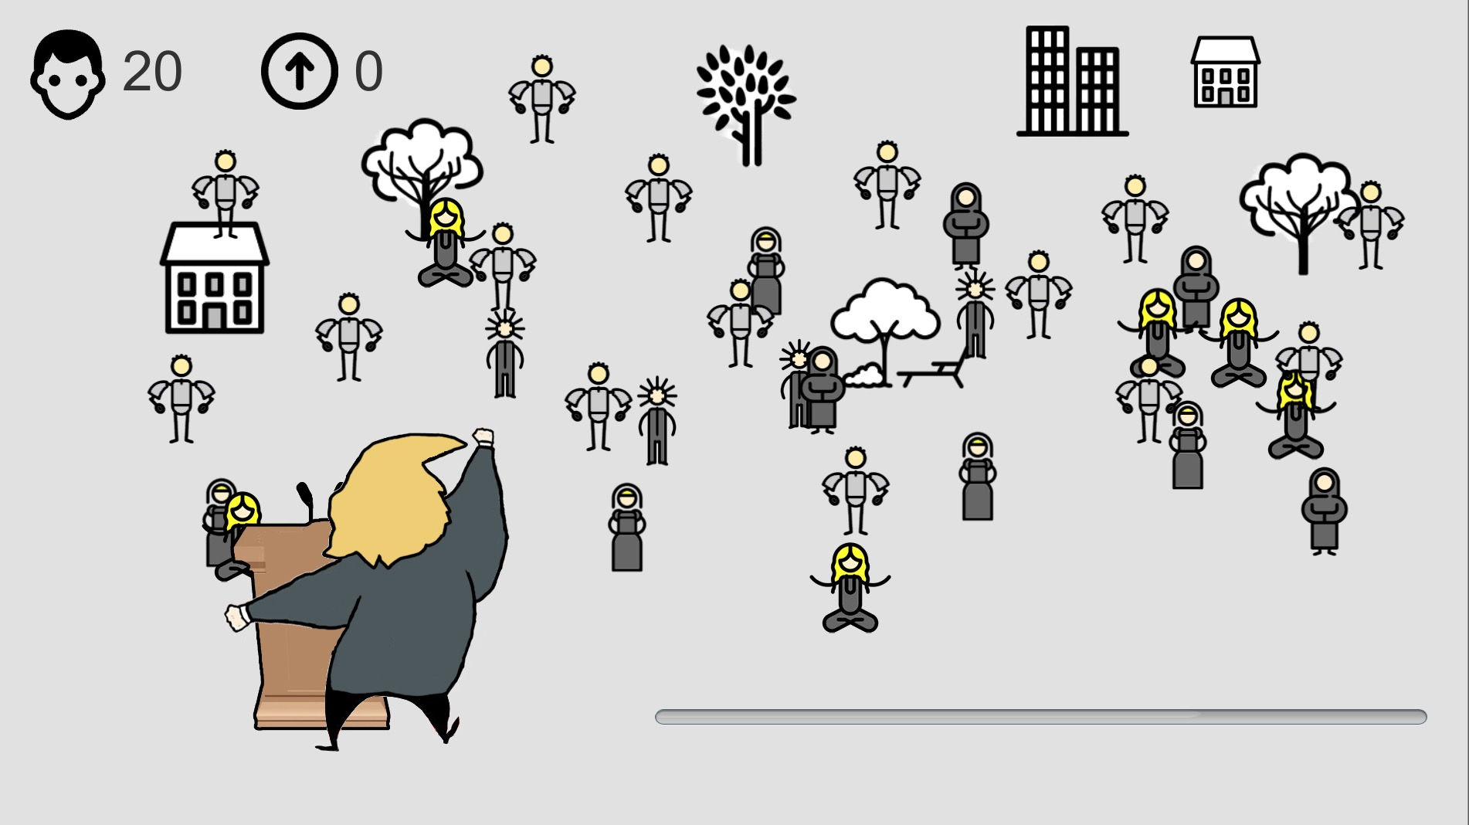
waves of crowd
——Election season

Slide 2
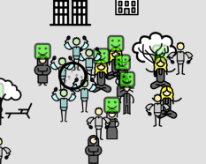




操纵你的水军深入人群
适时地回应总统候选人的演讲

Slide 3
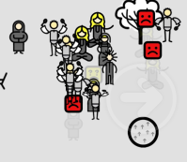
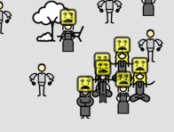
错误的煽动会适得其反，引起选民的困惑和不满

Slide 4
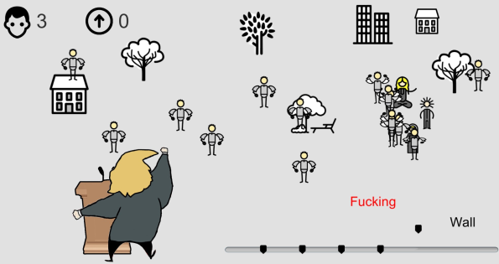
当演讲者用词不当时制造声浪，盖过演讲的声音

Slide 5
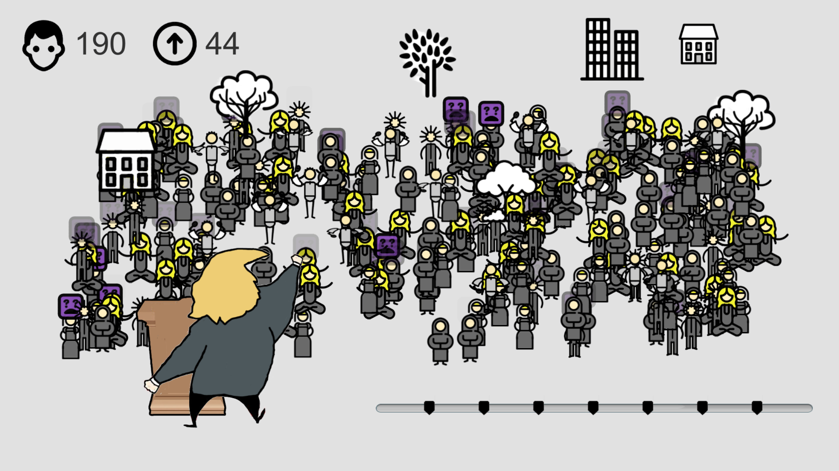
赢得尽可能多的选民，当上总统

